Slide 1
Конструктор рабочих программ

Slide 2
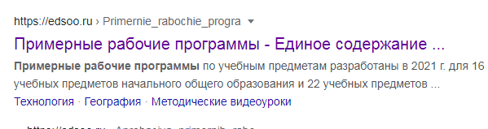
Примерные рабочие программы

Slide 3
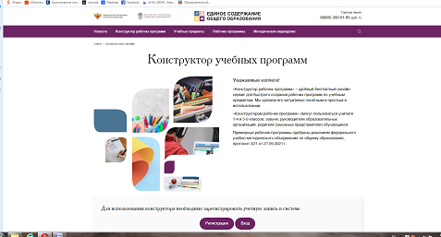

Slide 4
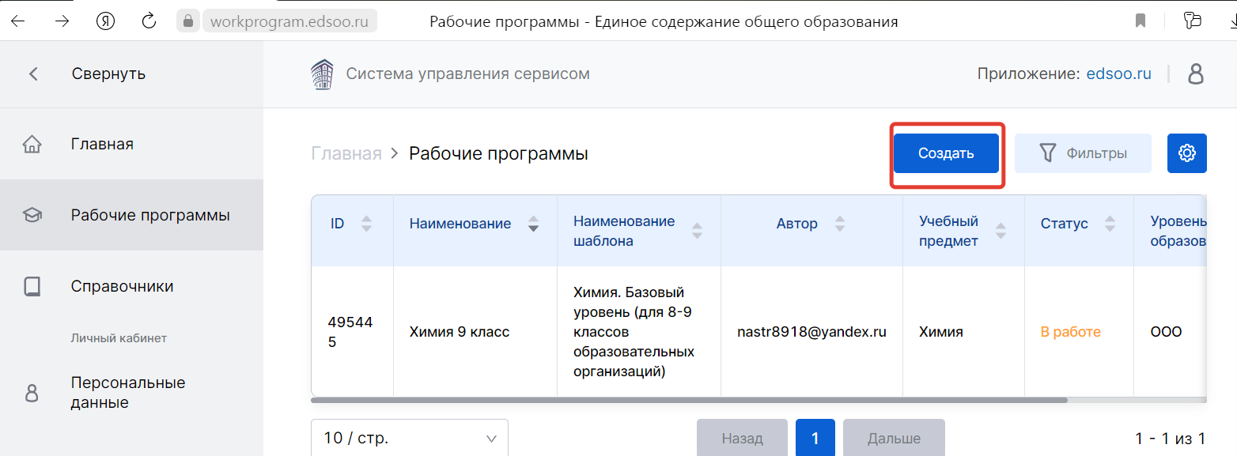
Выбираем вкладку «Рабочие программы»

Slide 5
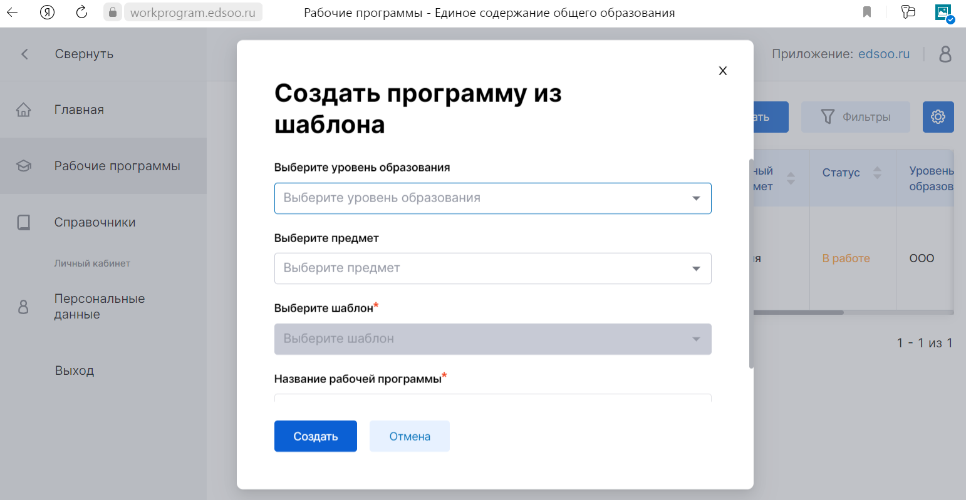
Заполняем все поля

Slide 6
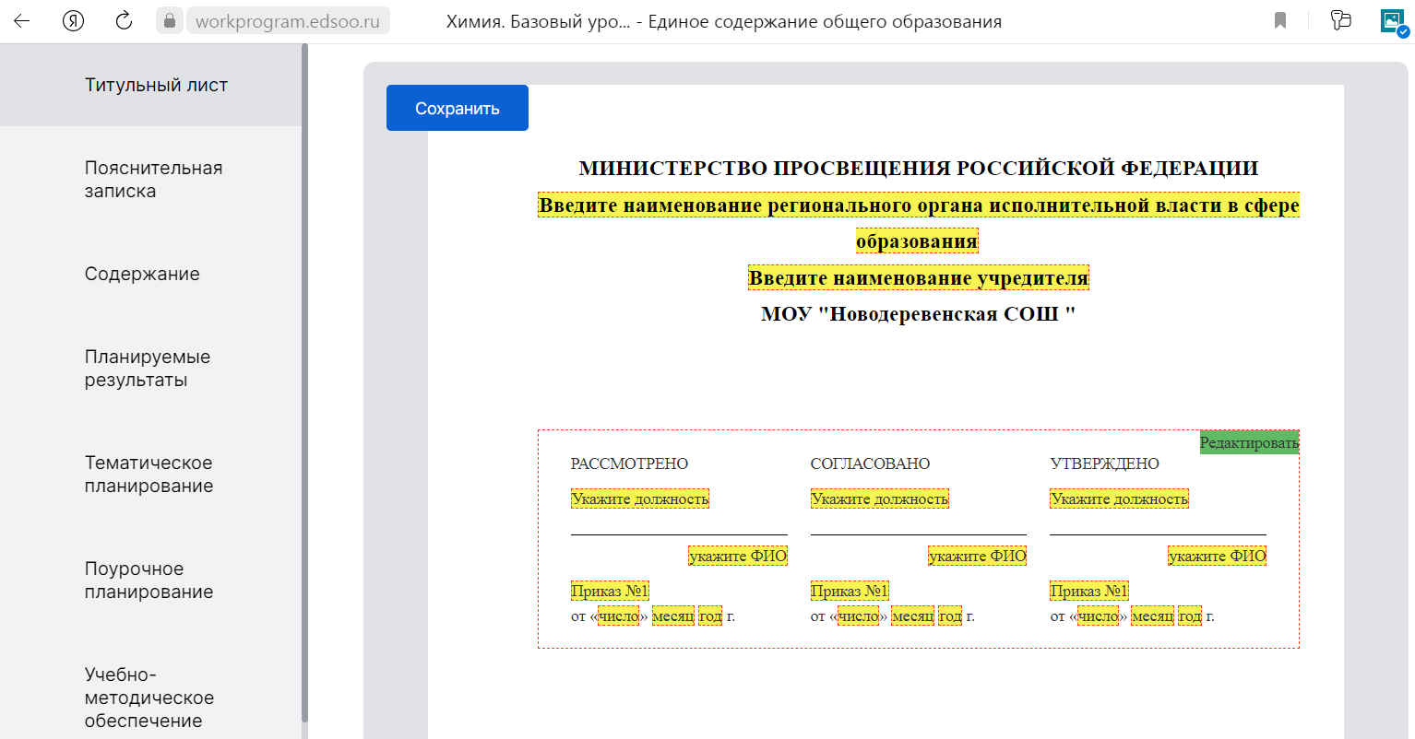
Заполняем поля

Slide 7
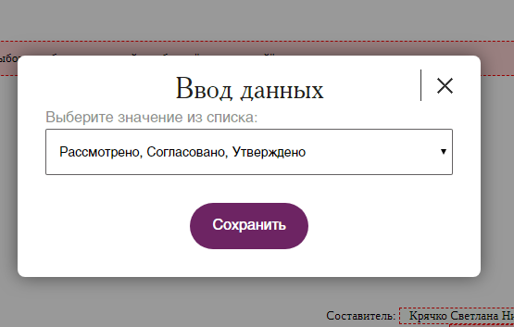

Slide 8
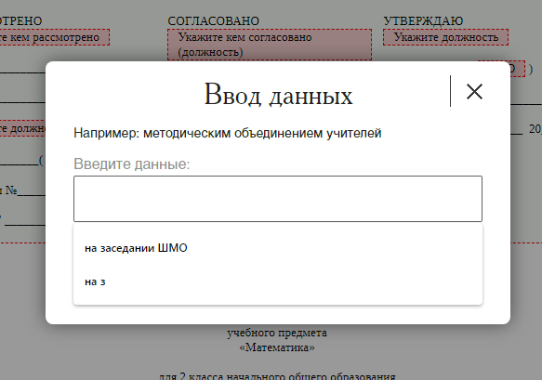

Slide 9
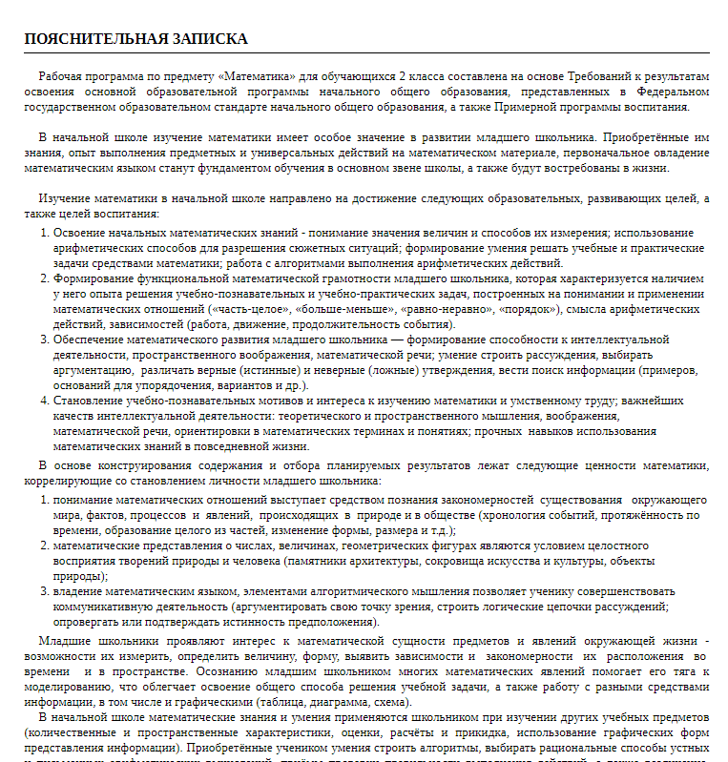

Slide 10
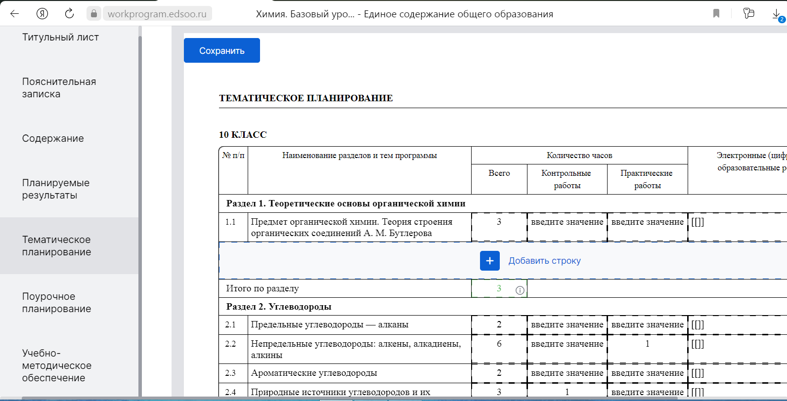
Тематическое планирование

Slide 11
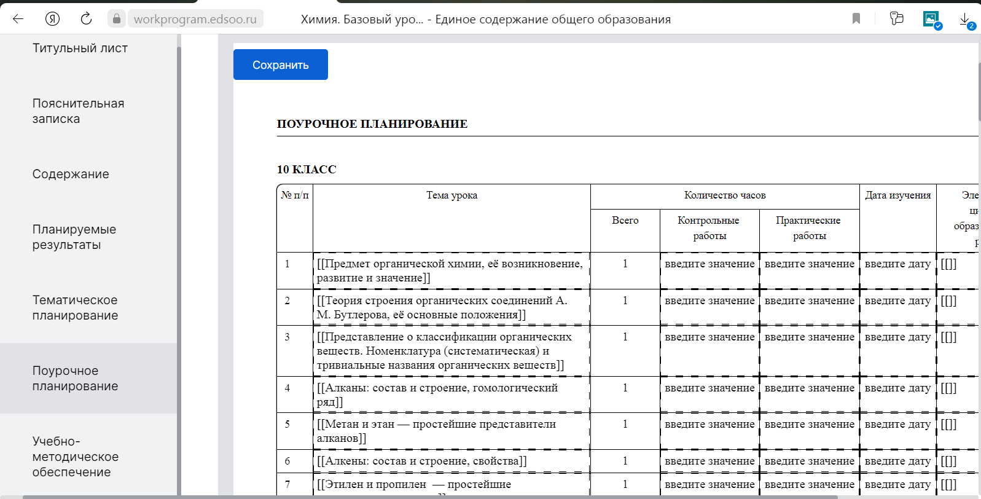
Поурочное планирование

Slide 12
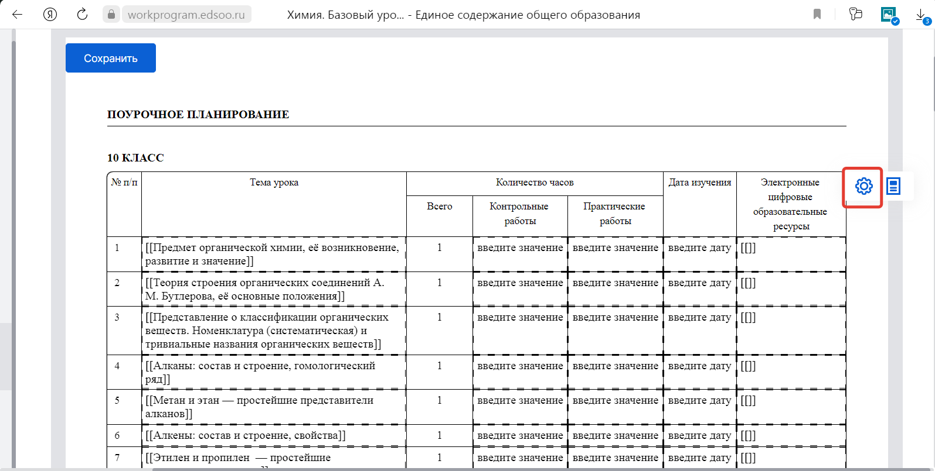

Slide 13
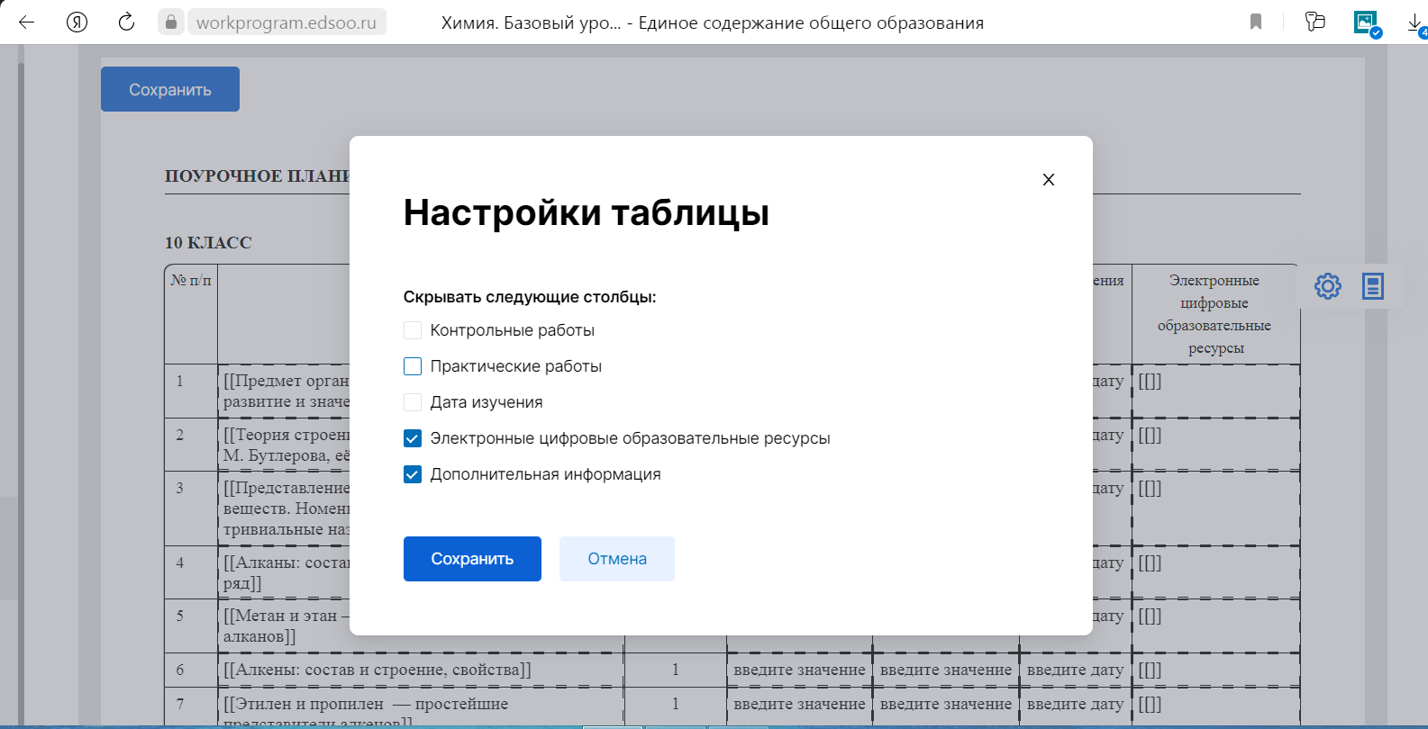
Настройки таблицы.

Slide 14
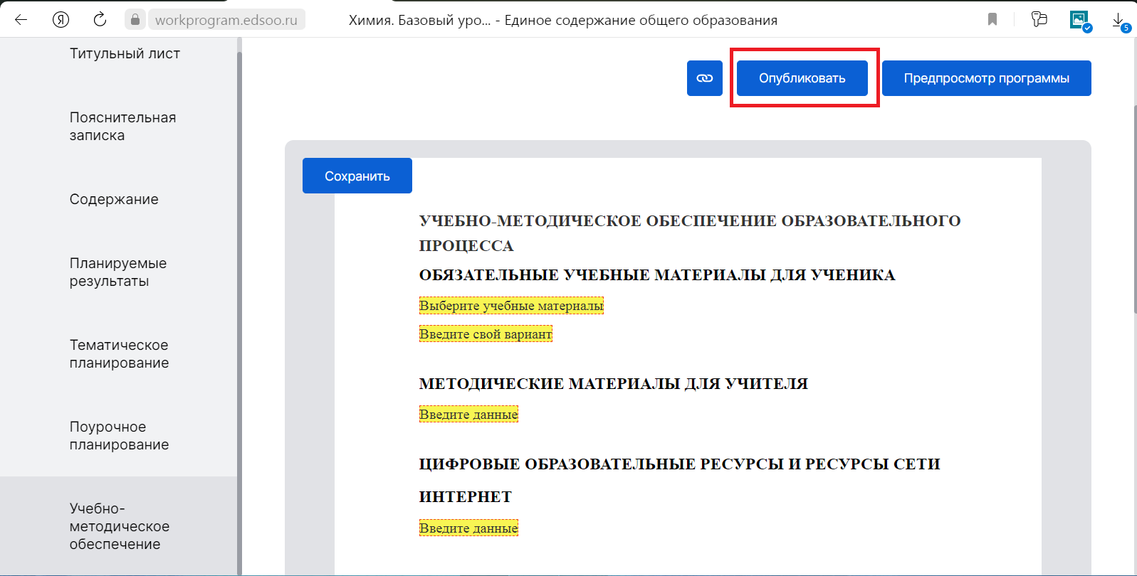
Учебно-методическое планирование

Slide 15
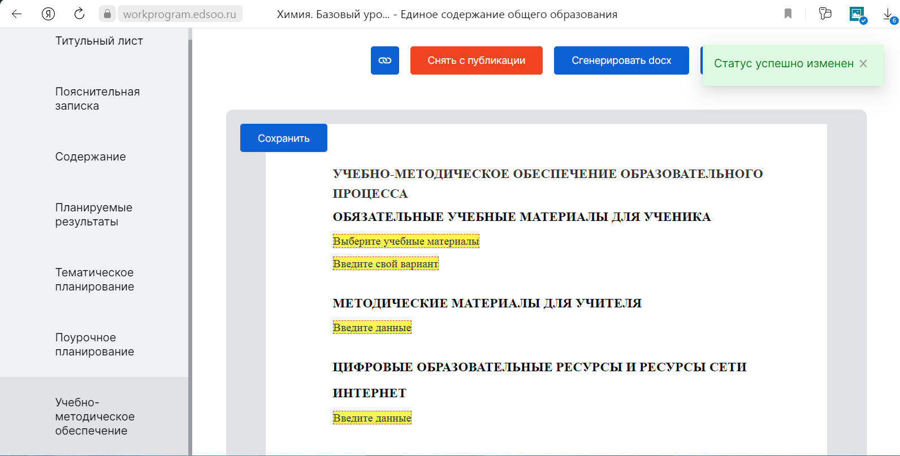
Сохранение программы

Slide 16
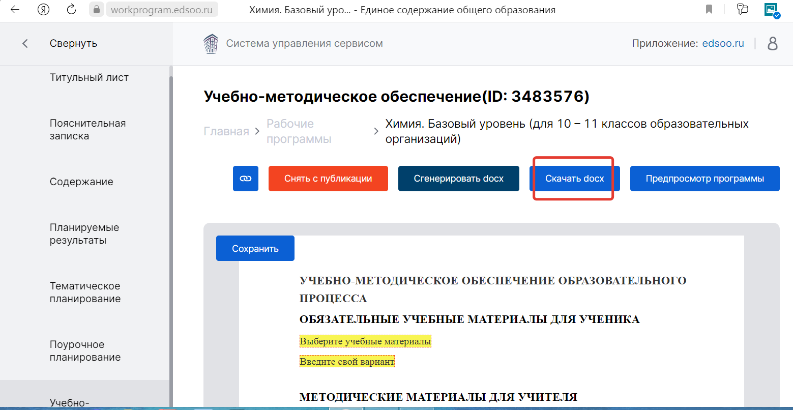
Скачивание программы.

Slide 17
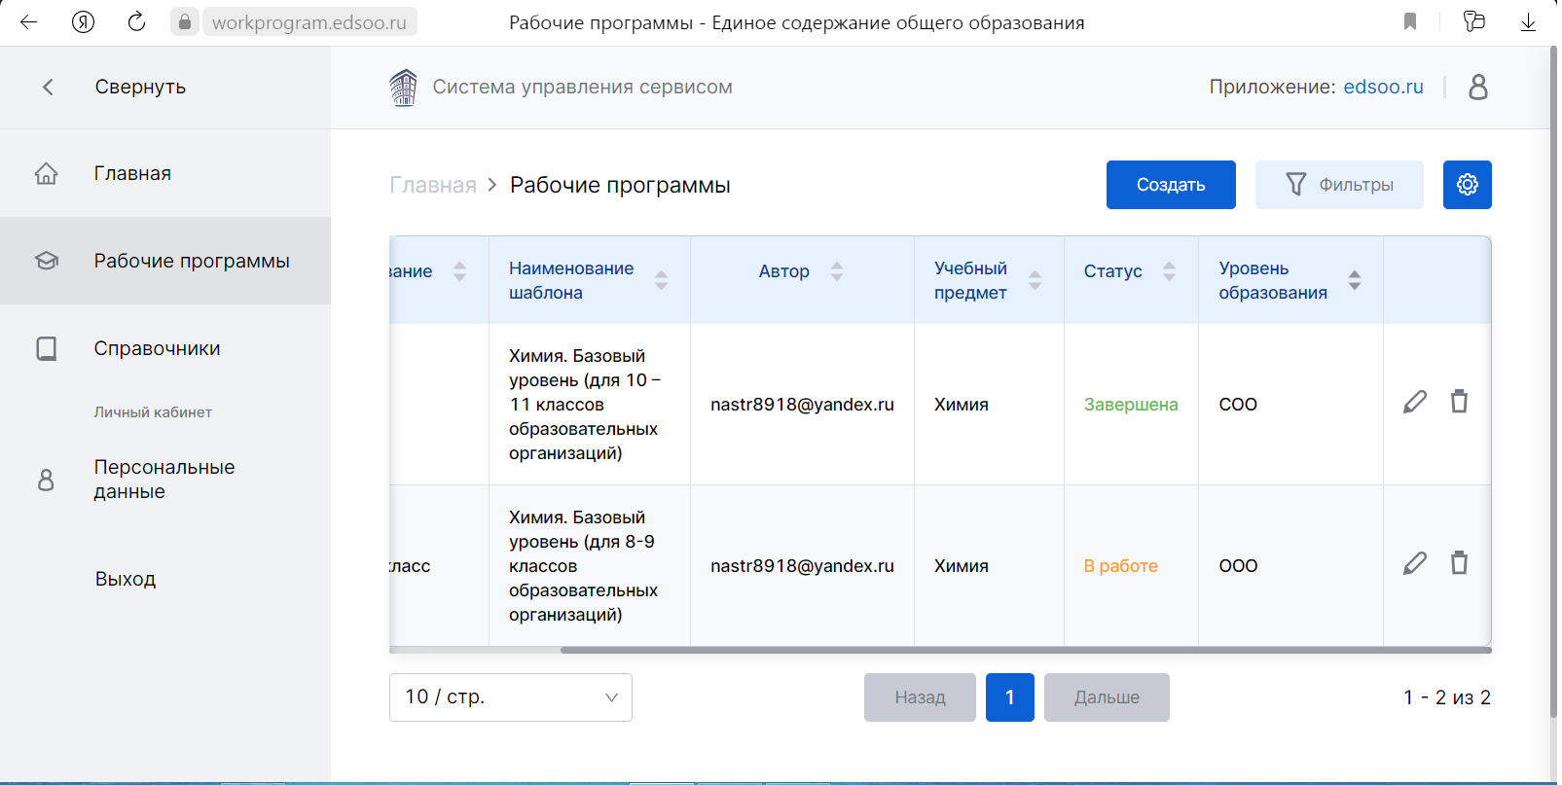
Завершённые рабочие программы

Slide 18
Используемые ресурсы
Скриншоты с edsoo.ru

